Slide 1
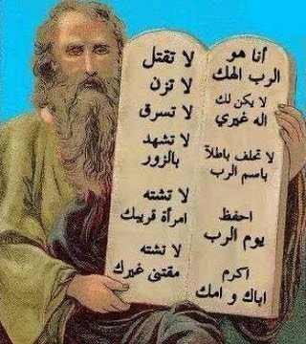
التربية الدينية المسيحية الصف الخامس الأساسي
الدرس الحادي عشر :
الوصايا العشر
(اللوح الثاني)
علاقة الإنسان بأخيهِ الإنسان.

Slide 2
آية الدرس للحفظ :
(( هذه هي وصيَّتي : أن يُحِبَّ بعضكُم بعضاً كما أحببتكم )) (يوحنا 15 : 12)

Slide 3
ما هي الوصايا الستة المتبقيّة؟
هي وصايا تتحدَّث عن علاقة الإنسان بأخيه الإنسان، وتؤكِّد على احترام حياتِهِ ومالِهِ ومُمتلكاتِهِ وسُمعَتِهِ.
وهي " المحبة "

Slide 4
اللوح الثاني
ستة وصايا
5- أكرم أباك وأُمَك.
6- لا تَقتُل.
7- لا تزنِ.
8- لا تسرِق.
9- لا تشهَد على قريبك شهادة زور.
10- لا تشتهِ بيت قريبك.

Slide 5
الوصية الخامسة :
" أكرِم أباكَ وأُمَّكَ، لكي تطول أيامُكَ على الأرض التي يُعطيكَ الرَّبُ إلهُكَ ".
هذه الوصيّة تبيّن أهمية إكرام الوالدين من خلال :
1- المحبة 2- الطاعة 3- الإحترام 4- المساعدة 5- النجاح .

Slide 6
الوصية السادسة " لا تَقتُل "
القتل ثلاث أنواع :
1. القتل الفعلي. مثل ( الإنتحار ) او (قتل الآخرين الذي يؤدي إلى الموت الكُليّ)
2. القتل الجُزئي. أي الإعتداء على الآخرين وإيذائهم أو تعذيبهم أو تشويههم.
3. القتل المعنوي أو النفسي. أي التشهير بالآخرين والإساءة إلى سمعتهم، والشَكِّ بالآخرين، والشتم وجرح شعورهم.

Slide 7
الوصية السابعة : " لا تَزْنِ "
الزنى : هي خطيئة حرَّمَها الله لأنها تُدنِّس النَفس والجَسد.

Slide 8
الأسباب التي تعود للوقوع في خطيئة الزنى :
1- البُعد عن الله وتعاليم الكنيسة.
2- مصاحبة رفاق السوء والعيش في بيئة غير سليمة.
3- قراءة الكتب والنشرات المُخلَّة للآداب.
4- مشاهدة الصور والأفلام الإباحيّة أو سماع الأغاني والفُكاهات غير اللائقة.

Slide 9
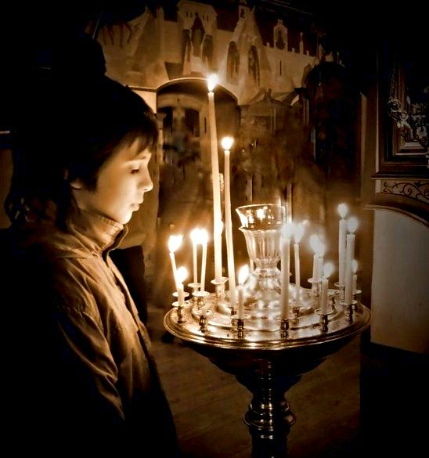
كيف ننتصر على الخطيئة :
أولاً : تحصين الفكر والقلب بمحبة الله.
ثانياً : الإبتعاد عن أوقات الفراغ، واستغلال الوقت بأعمال مفيدة.
ثالثاً : الإبتعاد عن رفاق السوء والبيئة الشريرة.

Slide 10
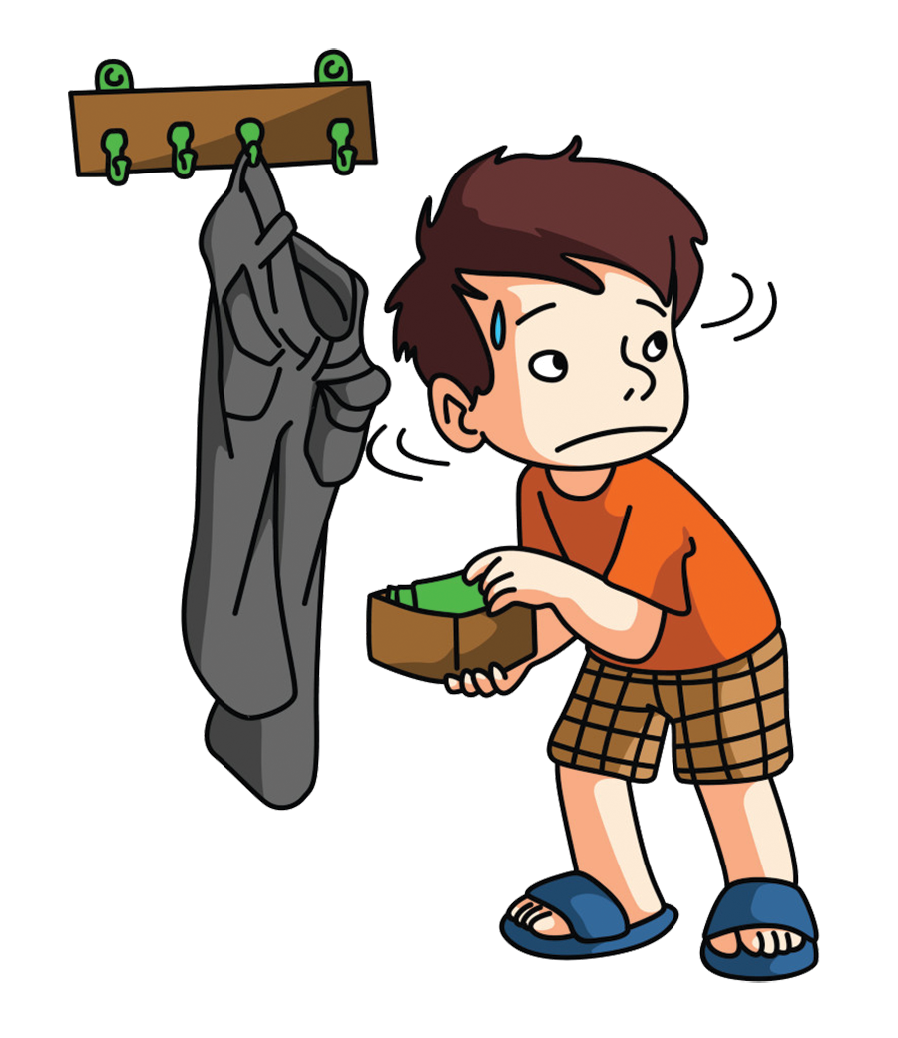
الوصيِّة الثامنة :
" لا تَسّرِق "
بمعنى عدم أخذ ممتلكات غيرنا وحقوق الآخر وأملاكه. ومَن يُخالف الوصيّه يُعد سارقاً.

Slide 11
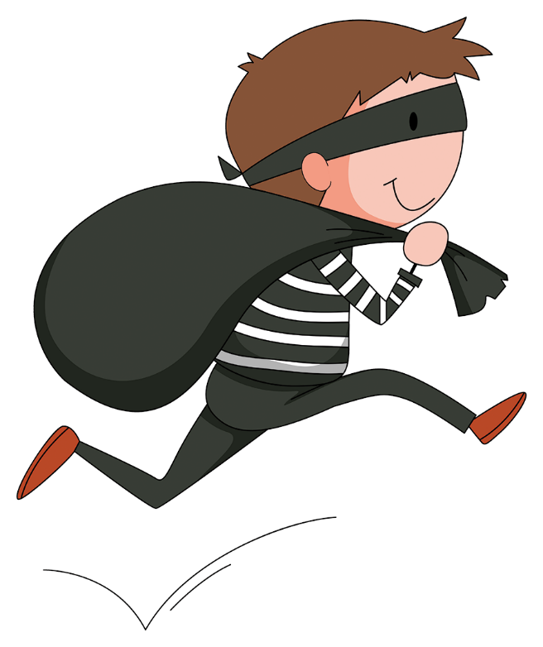
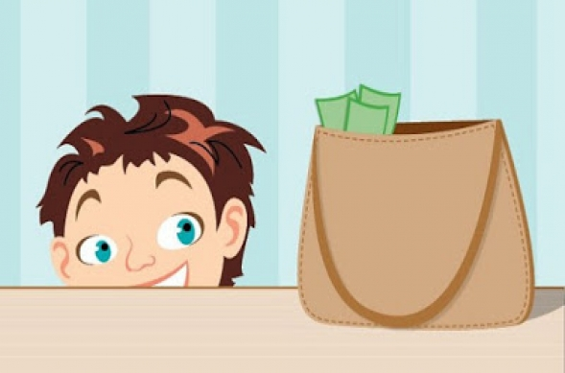
مَن هو السارق :

Slide 12
مَن هو السارق :
1- مَن وَجَدَ نقوداً أو أشياء وعرفَ صاحبها ولم يَرُدَّها.
2- مديون ولم يَفِ ما عليه من الديون أو أنه ينكرها أو لا يدفع أجرة العامل العادلة.
3- مَن يغِشُّ أو يخدع في الميزان وفي البيع والشراء.
4- مَن يُساعد الآخرين على السرقة أو يقبل أموالاً وأشياء مسروقة.
5- مَن يستغل وقت العمل للقيام بأعمال خاصه به أو هدر الوقت.

Slide 13
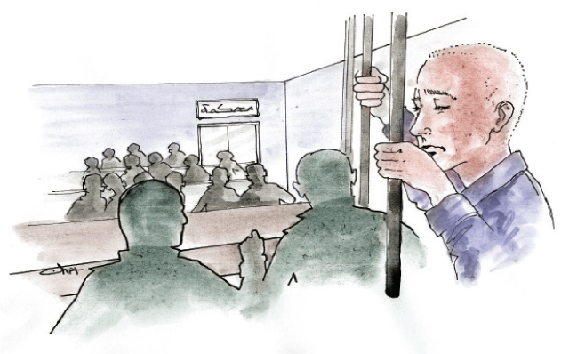
الوصية التاسعة
" لا تشهد على قريبك شهادة زورٍ "
"هذه الوصيّة تنهي عن مخالفة قول الصدق والحق".

Slide 14
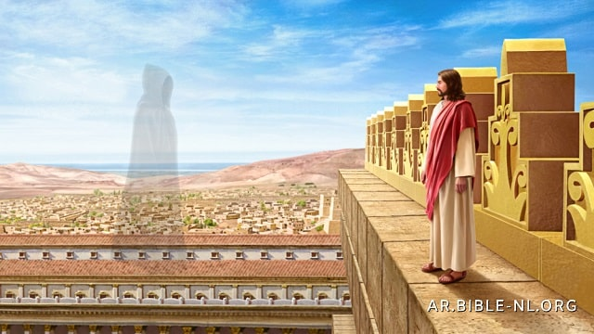
الوصية العاشرة
" لا تشتهِ بيت قريبك. ولا شيئاً ممّا لقريبك "

